Slide 1
Situação 2: HTML+CSS armazenados na Flash usando SPIFFS
Prof. Anderson Terroso
Março/2026

Slide 2
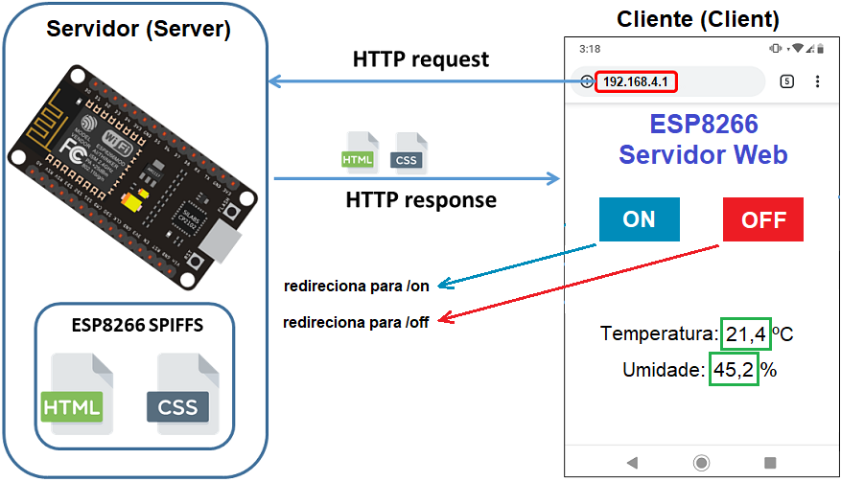

Slide 3
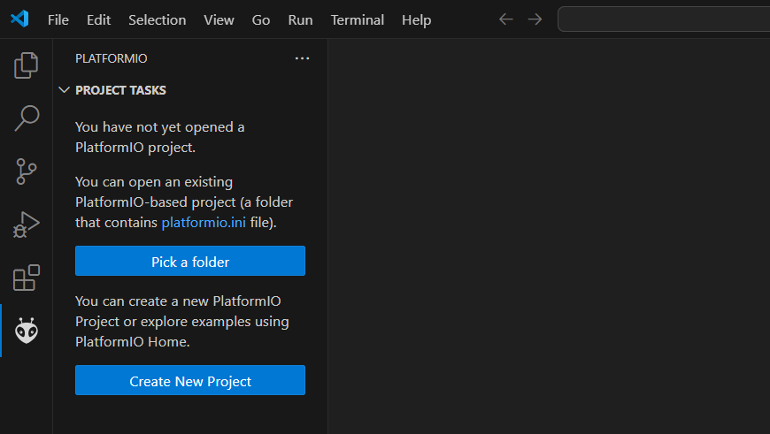

Slide 4
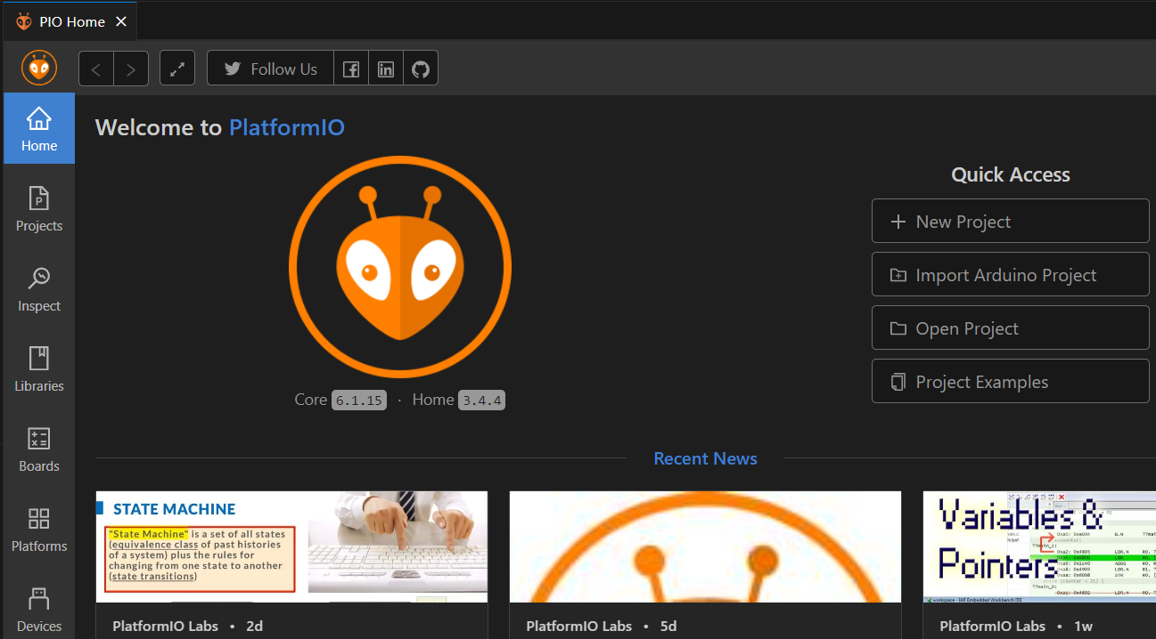

Slide 5
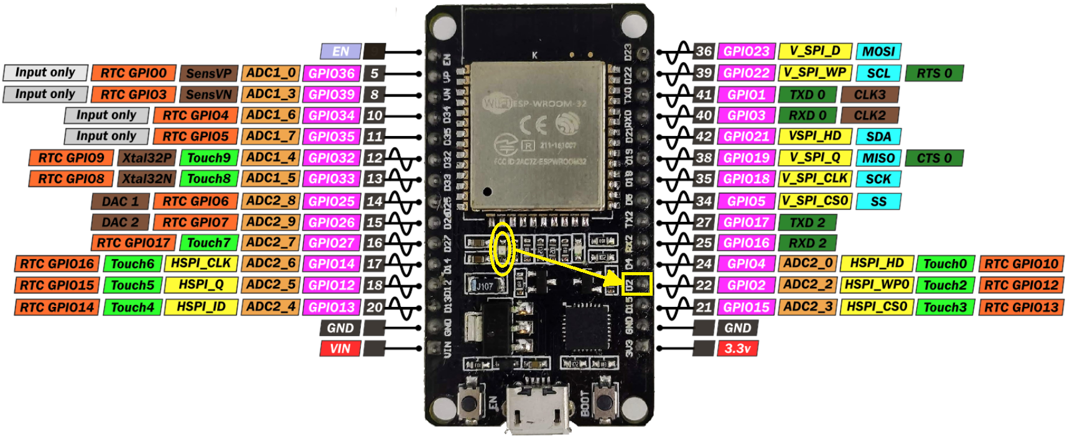
Placa disponível no laboratório – ESP32 WROOM
(Espressif ESP32 Dev Module)

Slide 6
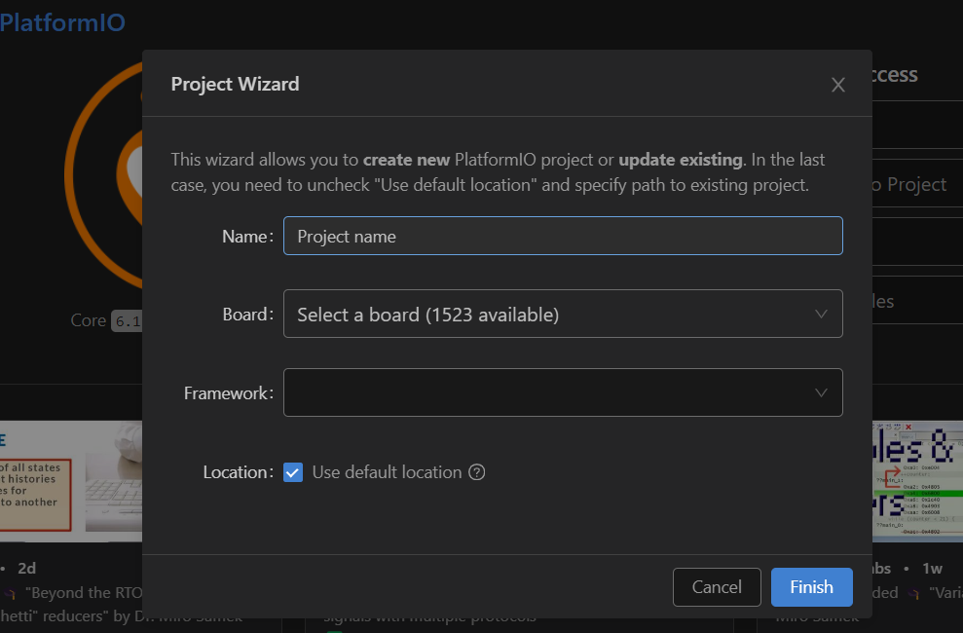
Nome do projeto.
Selecione a placa.
Framework = Arduino.
Se quiser salvar em outro local

Slide 7
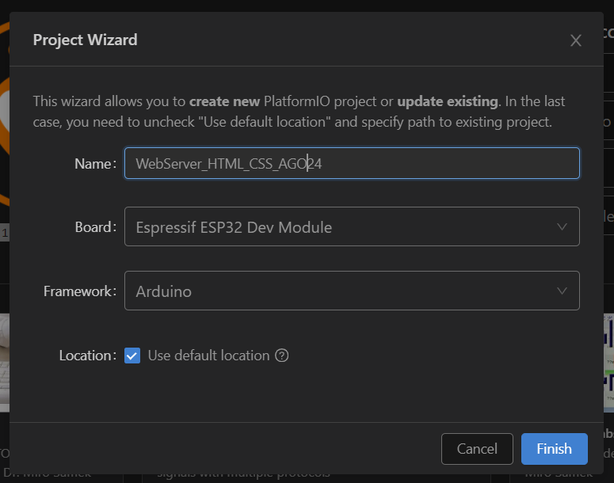

Slide 8
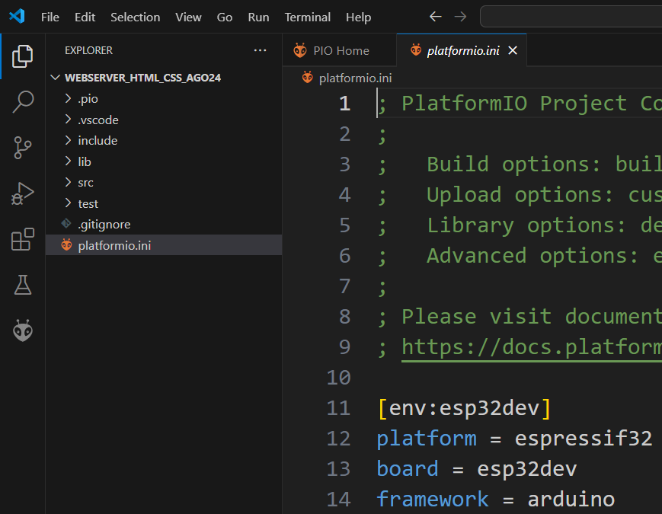
platformio.ini = este arquivo tem todas as inicializações. Inclusive as bibliotecas que forem instaladas. Diferentemente da IDE Arduino, no VSCode as bibliotecas são instaladas no projeto.
platformio.ini = este arquivo tem todas as inicializações. Inclusive as bibliotecas que forem instaladas. Diferentemente da IDE Arduino, no VSCode as bibliotecas são instaladas no projeto.
INCLUA ESSA LINHA
LIB ESPASYNCWEBSERVER
lib_deps = zeed/ESP Async WebServer@^1.2.3

Slide 9
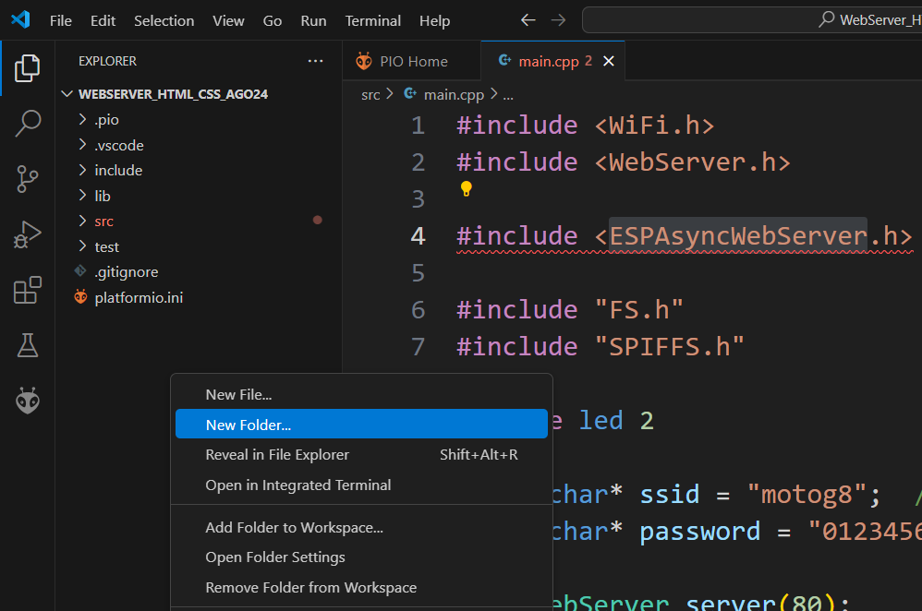
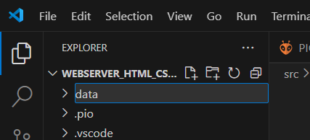
Clique com o botão direito do mouse nesta área

Slide 10
Arquivo html
<!DOCTYPE html>
<html>
<head>
<title>ESP32 Web Server</title>
<link rel="stylesheet" type="text/css" href="novo_estilo.css">
<meta http-equiv="refresh" content="5">
</head>
<body>
<h1>ESP32 Servidor Web</h1>
<p><a href="/on"><button class="button button1">ON</button></a>
<a href="/off"><button class="button button2">OFF</button></a> </p>
<p class="sensor-labels">Temperatura: <b> %TEMP% </b><sup class="units">&deg;C</sup></p>
<p class="sensor-labels">Umidade:<b> %UMID% </b><sup class="units">&#37;</sup></p>
</body>
</html>

Slide 11
html {
font-family: Arial;
text-align: center;
}
h1 {
color: #0F3376;
padding: 10px;
}
p {
font-size: 1.5rem; /* relativo ao tamanho da fonte */
}
.button {
width: 200px; /* fixar largura do botão */
border-radius: 4px; /* fazer a borda arredondada */
border: none; /* sem cor de borda */
color: white; /* cor da letra */
font-size: 30px; /* cor da letra */
padding: 16px;
margin: 5px; /* distância entre os botões */
}
.button1 {
background-color: #008CBA;
}
.button2 {
background-color: #f44336;
}
Arquivo css

Slide 12
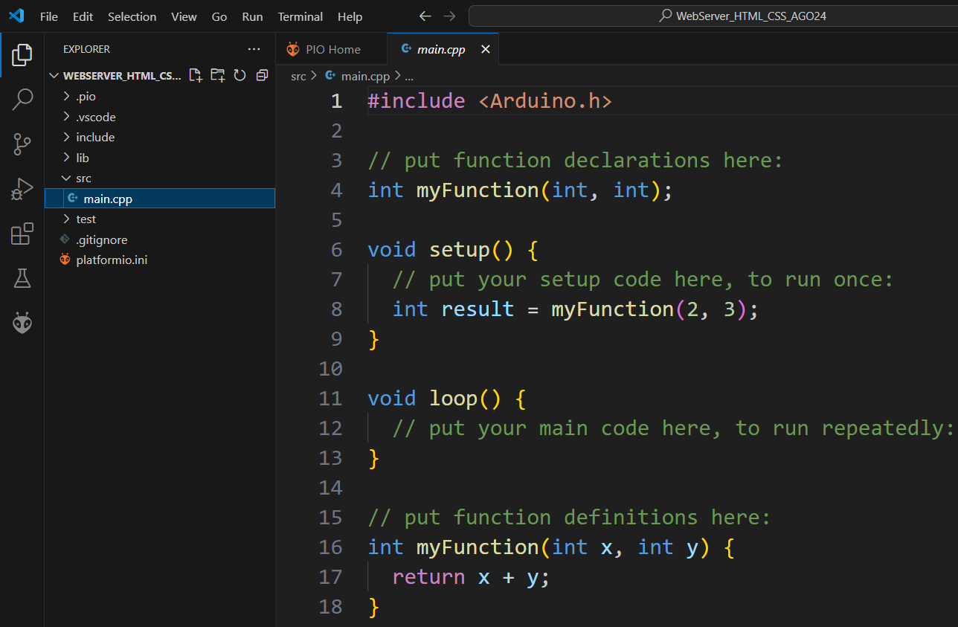
Na pasta src está o arquivo principal.
A estrutura do programa main.cpp é igual ao feito na IDE Arduino. Tem duas funções void setup() e void loop(). A única diferença é que deve manter o #include <Arduino.h>

Slide 13
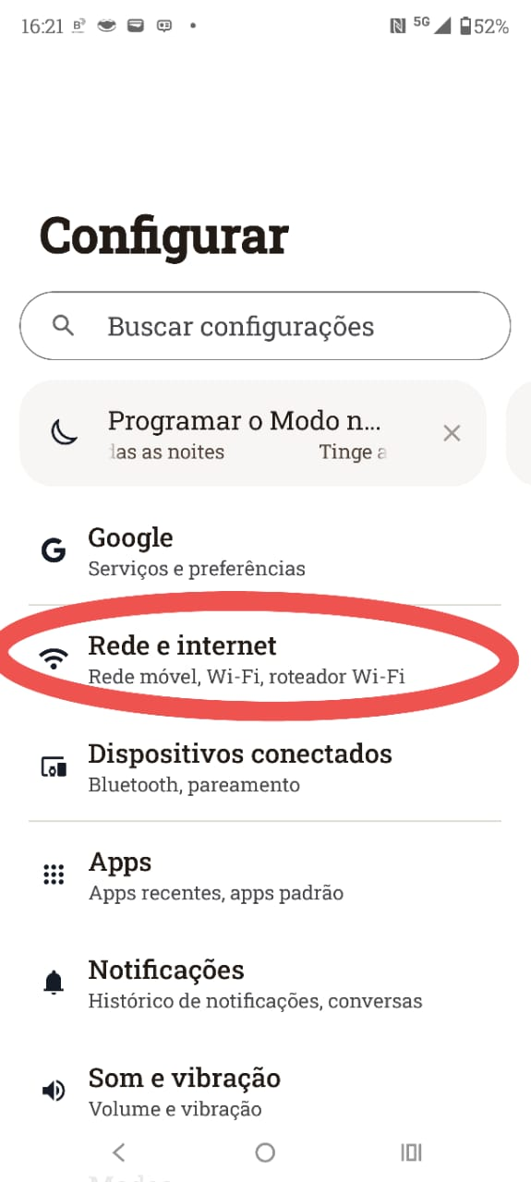
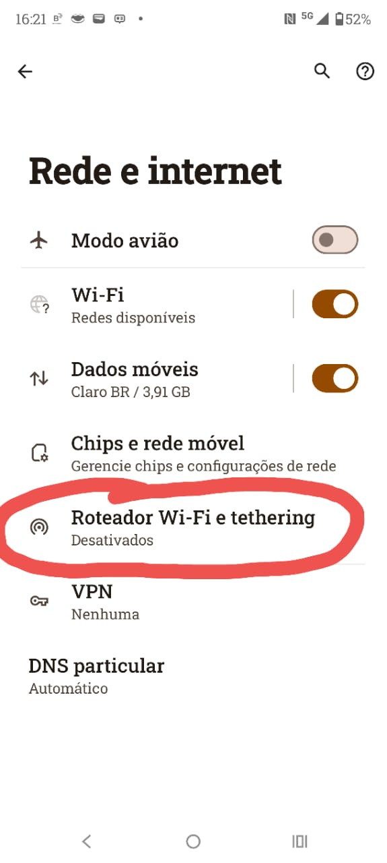
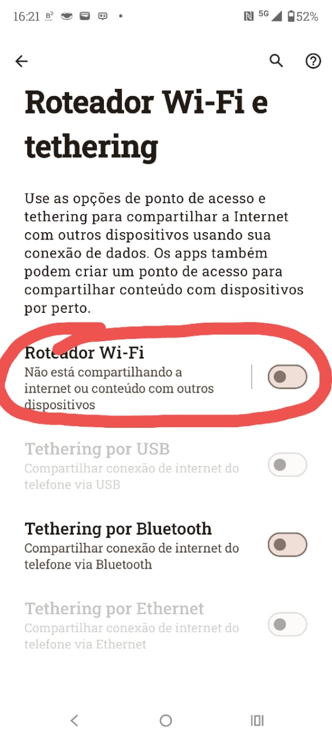
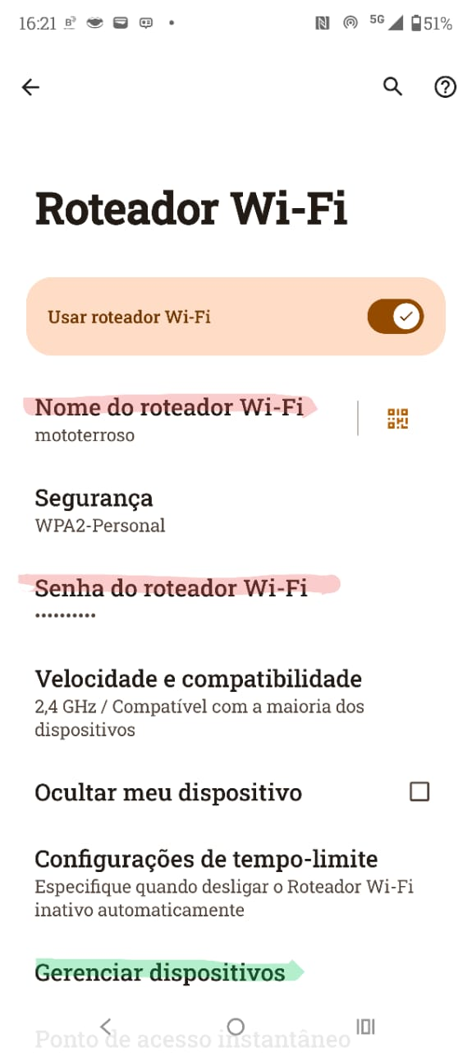
/**************** MODO STATION (CONECTA A REDE WIFI) ************************/
#include <WiFi.h>
#include <WebServer.h>
#include <ESPAsyncWebServer.h>
#include "FS.h"
#include "SPIFFS.h"
#define led 2
const char* ssid = "nome da rede do celular de vocês";
const char* password = "senha da rede wifi do celular de vocês";
AsyncWebServer server(80);
String le_temp()
{
float temp = random(0,1000)/10;
return String(temp);
}
String le_umid()
{
float umid = random(0,1000)/10;
return String(umid);
}
Código ESP32

Slide 14
String processor(const String& var)
{
if (var == "TEMP"){
return le_temp();
}
else if (var == "UMID"){
return le_umid();
}
return String();
}
void setup()
{
Serial.begin(115200);
pinMode(led, OUTPUT);
if(!SPIFFS.begin())
{
Serial.println("Um errro com a Flash");
return;
}
Serial.println("Conectando......");
WiFi.begin(ssid, password);

Slide 15
while (WiFi.status() != WL_CONNECTED)
{
delay(1000);
Serial.print(".");
}
Serial.println("");
Serial.println("WiFi conectado com sucesso");
Serial.print("IP do ESP32 eh: ");
Serial.println(WiFi.localIP());
server.on("/", HTTP_GET, [](AsyncWebServerRequest *request)
{
request->send(SPIFFS, "/index.html", String(), false, processor);
});
server.on("/novo_estilo.css", HTTP_GET, [](AsyncWebServerRequest *request)
{
request->send(SPIFFS, "/novo_estilo.css", "text/css");
});

Slide 16
server.on("/on", HTTP_GET, [](AsyncWebServerRequest *request){
digitalWrite(led, HIGH);
request->send(SPIFFS, "/index.html", String(), false, processor);
});
server.on("/off", HTTP_GET, [](AsyncWebServerRequest *request){
digitalWrite(led, LOW);
request->send(SPIFFS, "/index.html", String(), false, processor);
});
server.on("/temp", HTTP_GET, [](AsyncWebServerRequest *request){
request->send_P(200, "text/plain", le_temp().c_str());
});
server.on("/umid", HTTP_GET, [](AsyncWebServerRequest *request){
request->send_P(200, "text/plain", le_umid().c_str());
});
server.begin();
}
void loop()
{}

Slide 17
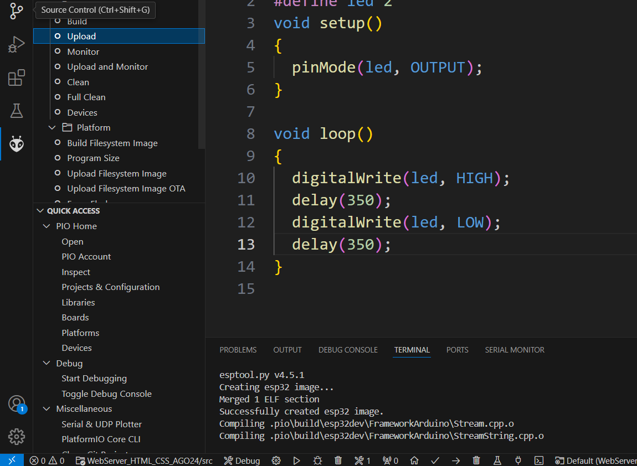
COMPILAR E FAZER O UPLOAD DO CÓDIGO PRINCIPAL
Depois de clicar em upload, começa o processo de compilar e fazer a programação do esp32

Slide 18
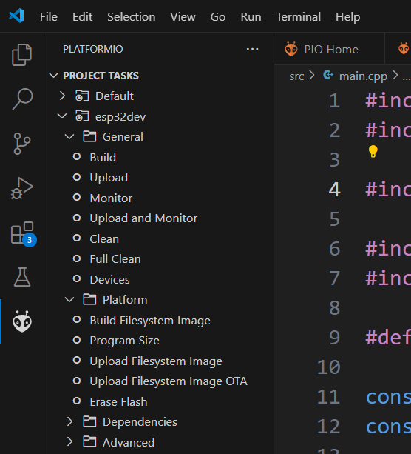
Baixar arquivos da pasta data para o esp32
Se você deseja baixar os arquivos da pasta data para a memória Flash do ESP32, clique em (1), depois em (2) e depois em (3). Lembre-se de ter a placa conectada no computador.
1º
2º
3º

Slide 19
RESUMO
COMANDO
BUILD FILE SYSTEM IMAGE
&
UPLOAD FILE SYSTEM IMAGE
USAR QUANDO FEZ ALGUMA ALTERAÇÃO NO HTML E/OU CSS E/OU PNG
COMANDO
UPLOAD
USAR QUANDO FEZ ALGUMA ALTERAÇÃO NO ARQUIVO CPP

Slide 20
COMO SABER O NÚMERO IP ATRIBUÍDO PELO CELULAR ANDROID???

Slide 21
COMO SABER O NÚMERO IP ATRIBUÍDO PELO CELULAR APPLE (IOS)???
Segundo o chatGPT, essa informação é bloqueada no IOS. Sugestão do chatGPT: usar um destes app
Fing – Network Tools
Network Analyser
...

